Slide 1
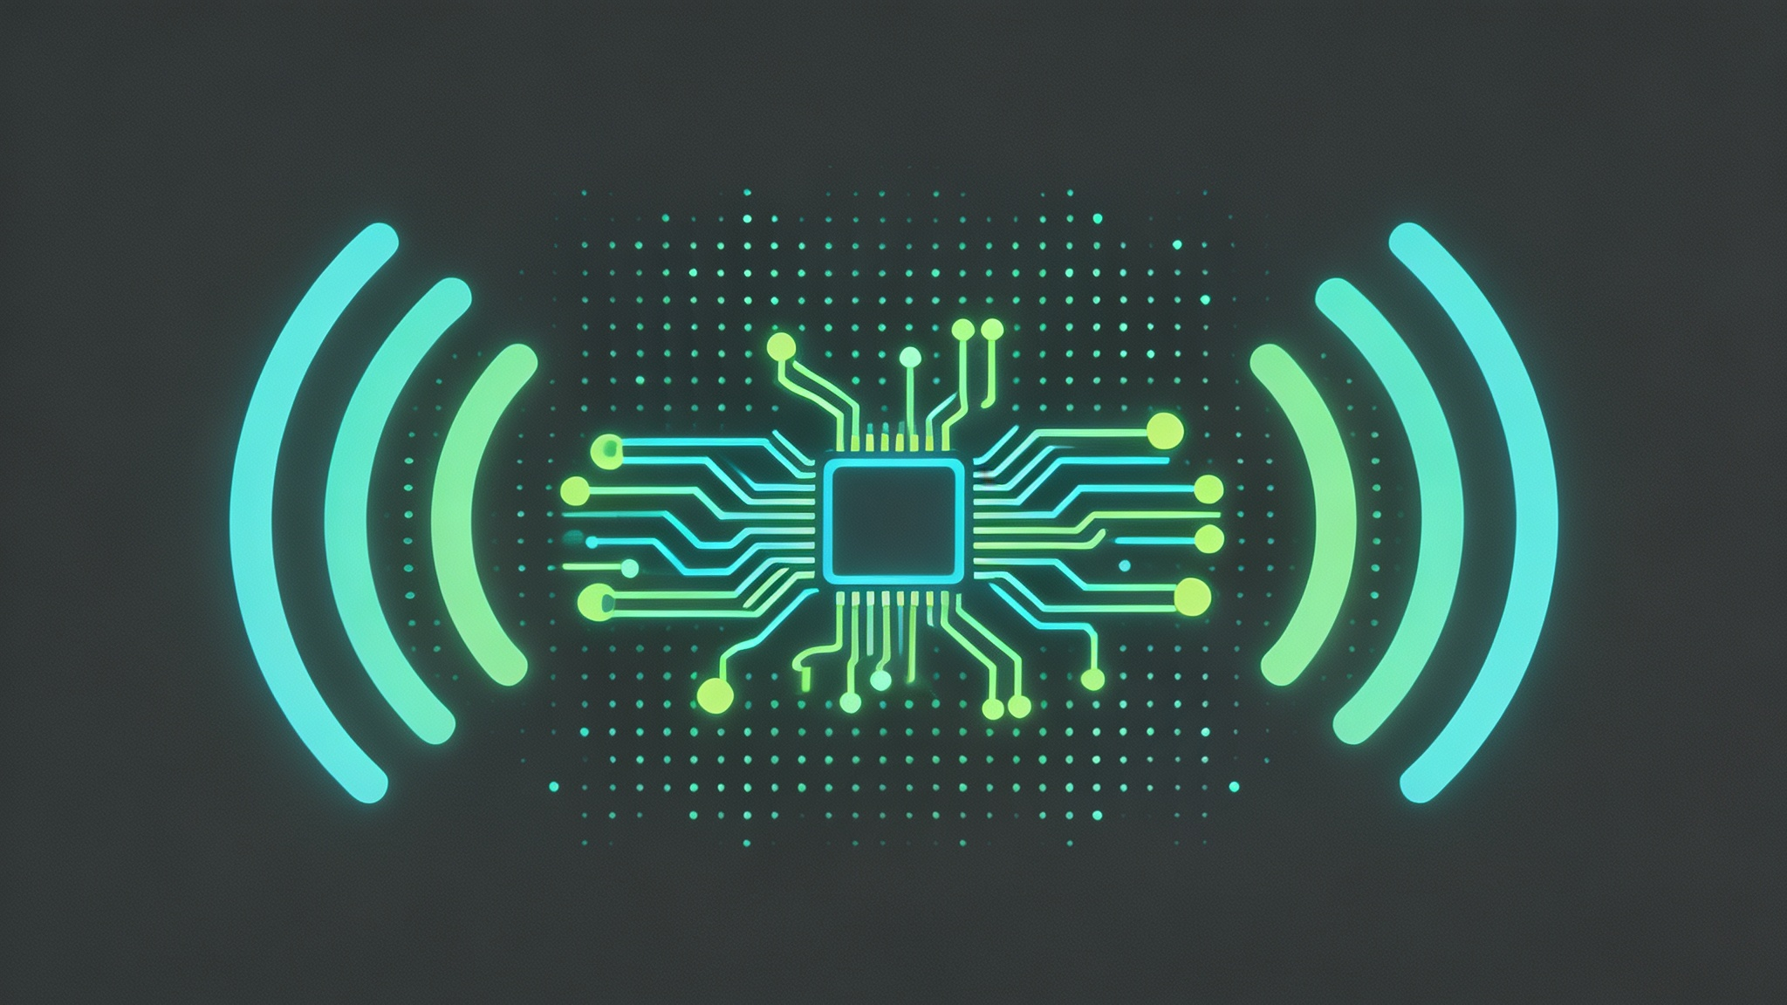
智能语音交互系统
GEC6818 开发板 · 嵌入式实训项目
四班十组 | 李宏欣 · 匡志琪 | 2026年4月

Slide 2
01
项目功能概述
02
组员分工
03
系统架构
目录
04
语音指令与触摸手势
05
传感器数据采集
06
程序运行流程
07
四天实训内容
08
验收成果展示
09
总结与收获

Slide 3
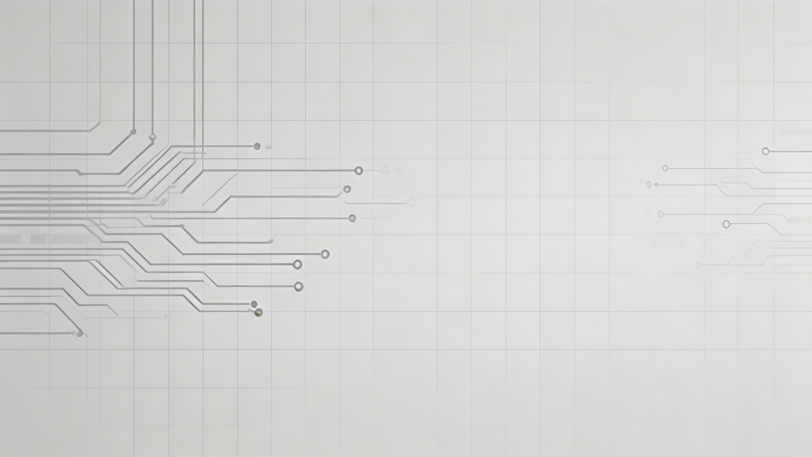
组员分工
李宏欣（组长）
匡志琪
硬件驱动与传感器
系统集成与通信协议
LCD 屏幕驱动，BMP 图片与颜色显示
触摸屏驱动，四向滑动方向识别
GY39 光照/温湿度/气压/海拔采集
US-100 超声波测距，SR501 红外感应
TCP 网络通信，PCM 音频传输
libxml2 解析语音识别 XML 结果
主程序双线程架构与指令分发
自动轮播逻辑，5 个验收视频录制
分工原则：硬件驱动层（李宏欣）与通信主控层（匡志琪）在 voicectl.c 汇合联调，功劳均等。

Slide 4
项目功能概述
语音控制
触摸手势
12 条离线语音指令：开窗、开门、开灯、关窗、关门、关灯、上一张、唱歌、你好、唤醒词、退出。语音识别结果通过 TCP 网络返回指令 ID，屏幕实时响应。
4 向滑动控制：左滑切换下一张图片，右滑切换上一张，上滑进入传感器数据面板，下滑回到图片浏览模式。滑动距离超过 50 像素触发。
传感器采集
自动轮播
GY39 模块采集光照强度、温度、湿度、气压、海拔；US-100 超声波测距；SR501 红外人体感应。数据实时显示在 LCD 屏幕上。
3 秒无操作自动切换到下一张图片。触摸或语音操作后重置计时。主循环每 0.5 秒检测一次。

Slide 5
系统架构
Ubuntu 虚拟机
GEC6818 开发板 (ARM Cortex-A9)
TCP
PCM/XML
语音识别引擎（asr_record_demo）
接收 PCM 音频 → BNF 语法解析
返回 XML 结果（指令 ID + 置信度）
TCP 端口 54321
voicectl 主程序（双线程）
接收指令 → LCD 屏幕反馈
监听触摸屏 + 读取传感器
3 秒自动轮播
LCD 屏幕
触摸屏
GY39 传感器
红外感应
/dev/fb0
800×480 分辨率
/dev/input/event0
四向滑动识别
光照/温湿度/气压/海拔
UART 串口
SR501 人体检测
/dev/infrared_drv

Slide 6
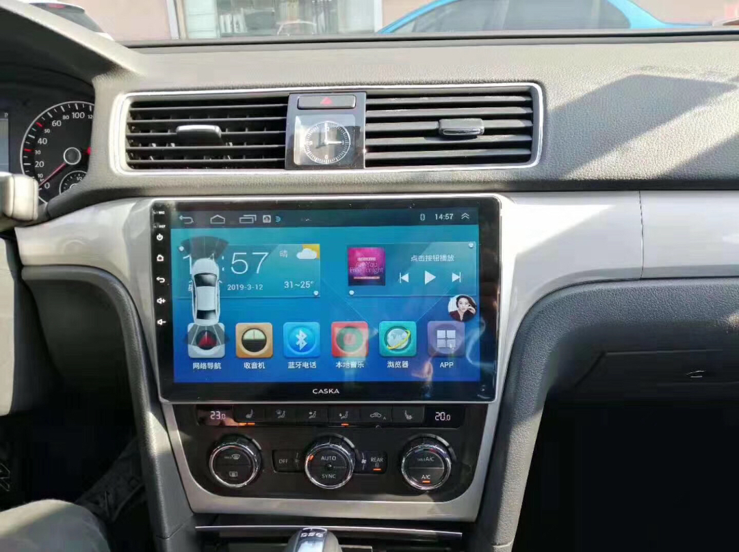
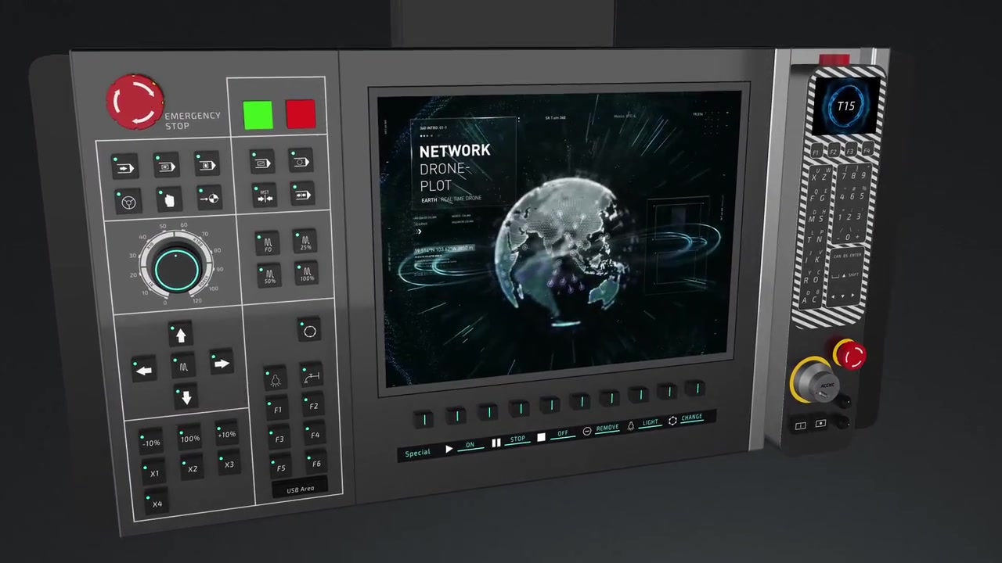
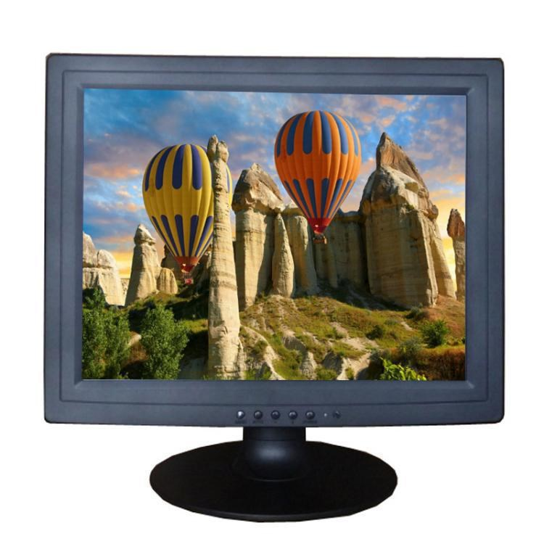
语音指令与触摸手势
12 条语音指令 (cmd.bnf)
4 种触摸手势
语音指令 | ID | 执行动作
开窗 | 1 | LCD 显示天蓝色背景
开门 | 2 | LCD 显示金色背景
开灯 | 3 | LCD 白色背景（模拟开灯）
关窗 | 4 | LCD 浅钢蓝色背景
关门 | 5 | LCD 暗金色背景
关灯 | 6 | LCD 暗色背景（模拟关灯）
上一张 | 7 | 切换到上一张 BMP 图片
唱首歌给我听 | 8 | 六色灯光闪烁效果
你好 | 20 | LCD 浅绿色背景
小雷 / 小雷小雷（唤醒） | 100 | 屏幕闪烁响应
退出 / 不玩了 | 999 | 结束程序
← 左滑
下一张图片
delta_x < -50
→ 右滑
上一张图片
delta_x > 50
↑ 上滑
传感器数据面板
delta_y < -50
↓ 下滑
回到图片模式
delta_y > 50

Slide 7
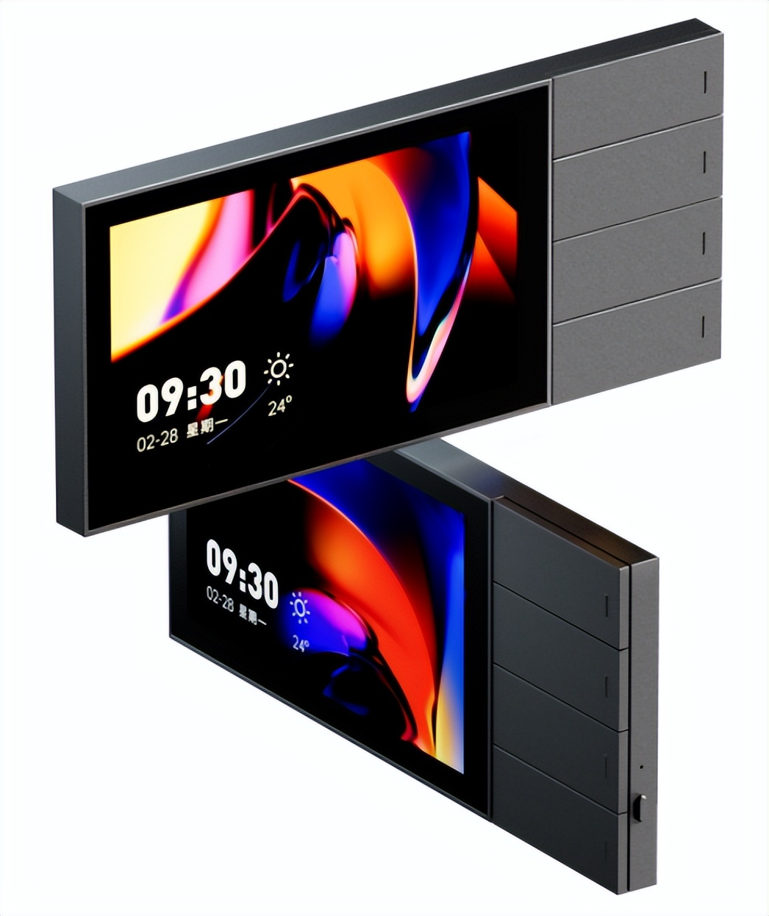

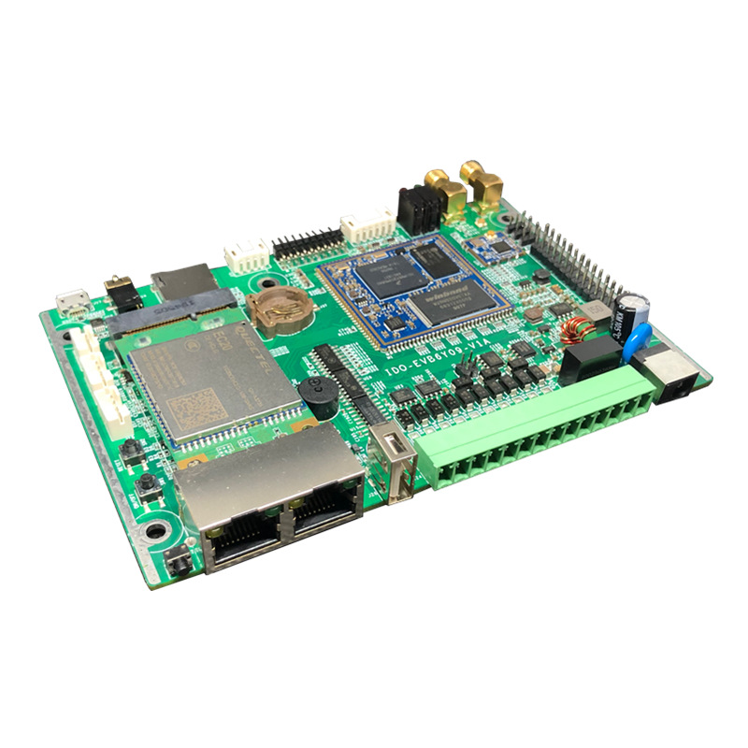
传感器数据采集
GY39 — 环境传感器
US-100 — 超声波测距
SR501 — 红外人体感应
光照强度 (lux)，温度 (℃)，湿度 (%)
气压 (Pa)，海拔 (m)
UART 串口通信，帧头 0x5A 同步
问询-应答模式，9600 bps
发射超声波脉冲，接收回波
距离 = 声速 × 传播时间 ÷ 2
测量范围 2 cm ~ 450 cm
UART 串口，精度 ±3 mm
热释电红外传感器，检测人体红外辐射
有人靠近输出高电平，无人低电平
内核驱动 infrared_drv.ko
读取 /dev/infrared_drv 设备文件

Slide 8
程序运行流程
触摸线程
语音线程
主循环
touch_thread
voice_thread
main loop
get_event_direction() 阻塞读取
按下记录起点，抬起计算位移
判定方向：|Δx|>50 或 |Δy|>50
更新图片索引 / 模式 / 计时器
arecord 录音 3 秒 → PCM 文件
send_pcm() TCP 发送到服务器
wait4id() 接收 XML 解析指令 ID
dispatch_command() 执行对应动作
每 0.5 秒检测自动轮播条件
auto_slide=1 且 3 秒未操作 → 切图
触摸或语音后重置 last_touch
ctx.running=0 时退出并清理资源
线程安全：pthread_mutex_lock 保护 current_pic / mode / auto_slide / last_touch 共享变量

Slide 9
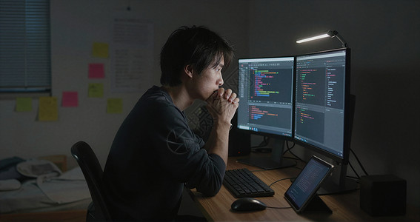
四天实训内容
Day 1
Day 2
Day 3
Day 4
环境搭建与交叉开发
LCD 显示与 BMP 图片
字符取模与触摸屏
语音识别与传感器
Ubuntu 18.04 + VMware 虚拟机
gcc 编译 C 程序，文件 I/O
arm-linux-gcc 交叉编译
SecureCRT 串口连接 (115200 bps)
rx 命令传输到开发板运行
framebuffer (/dev/fb0) 原理
mmap 内存映射显存
BMP 格式解析 (54 字节头)
像素级绘制 lcd_draw_point
24 位 BGR → 16 位 RGB565
字模工具生成点阵数据
lcd_draw_word 字符显示
input 子系统 event0 事件读取
ABS_X/ABS_Y 触摸坐标采集
四向滑动方向识别算法
arecord 录音 → TCP 音频传输
libxml2 解析 ASR XML 结果
GY39/UART 串口协议解析
US-100 超声波 + SR501 红外
系统联调 + 答辩演示

Slide 10

验收成果 — 5 个演示视频
视频 | 演示内容 | 时长 | 技术要点
Day 1 交叉编译 | Ubuntu gcc 编译 C 程序，文件 I/O 读写演示 | 8 秒 | gcc / open / read / write
Day 2 LCD 轮播 | 3 秒自动切换 BMP 图片 1→2→3→4→1 循环，同时展示代码 | 13 秒 | framebuffer / BMP 解析
Day 3 触摸坐标 | 红绿蓝三色块点击，SecureCRT 终端输出 x0/y0 坐标值 | 24 秒 | input 子系统 / ABS_X/Y
Day 3 滑动切屏 | 手指上下左右滑动，终端输出方向箭头，屏幕实时切换图片 | 10 秒 | 方向向量计算 |Δ|>50
Day 4 最终答辩 | 语音喊"开始/下一张/上一张"+ 手指左滑/右滑，双模态并发无冲突 | 11 秒 | 双线程 + TCP + XML 解析
全部视频 1080p 手机实拍 | 共 66 秒 | 验收一次通过 | 匡志琪录制

Slide 11
总结与收获
技术积累
掌握 ARM Linux 嵌入式开发全流程：交叉编译 → LCD 驱动 → 触摸屏 → 串口通信 → 网络编程 → 多线程
工程实践
从零搭建一个完整的语音+触控双模态交互系统，覆盖底层驱动到上层应用
团队协作
2 人分工明确，硬件驱动层与通信主控层并行开发，在 voicectl.c 汇合联调
综合能力
项目答辩、PPT 制作、视频录制、技术文档撰写形成完整闭环
感谢观看 | 四班十组 · 李宏欣 · 匡志琪 | 湖南科技大学 自动化 | 2026年4月

